Slide 1





¿Dónde Estás Amor?

Slide 2
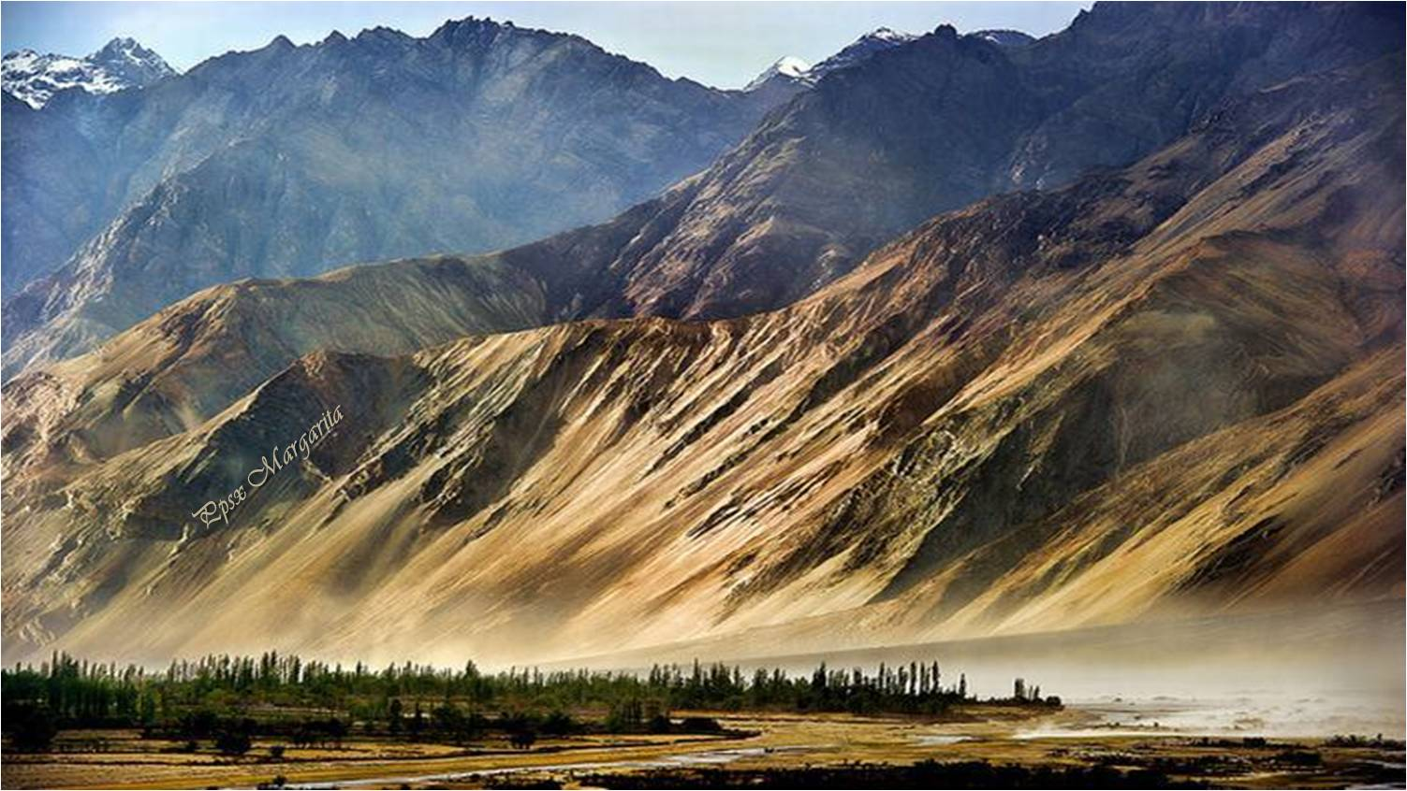
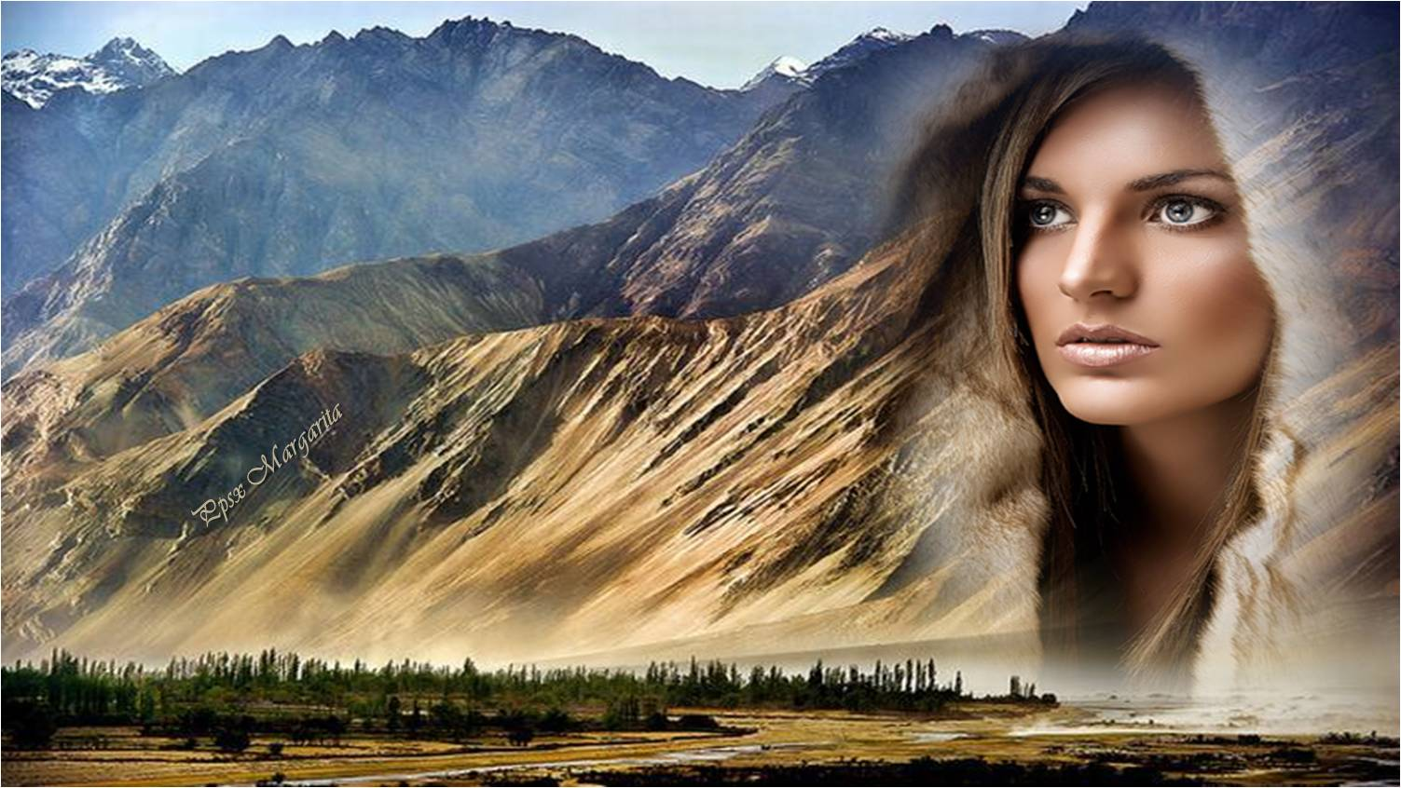
¿Dónde estás, amor? ¿Dónde has estado?
En las tardes brumosas de un invierno presagiado...

Slide 3

¿Dónde estuviste, amor, que mis ojos te han llorado?

Slide 4
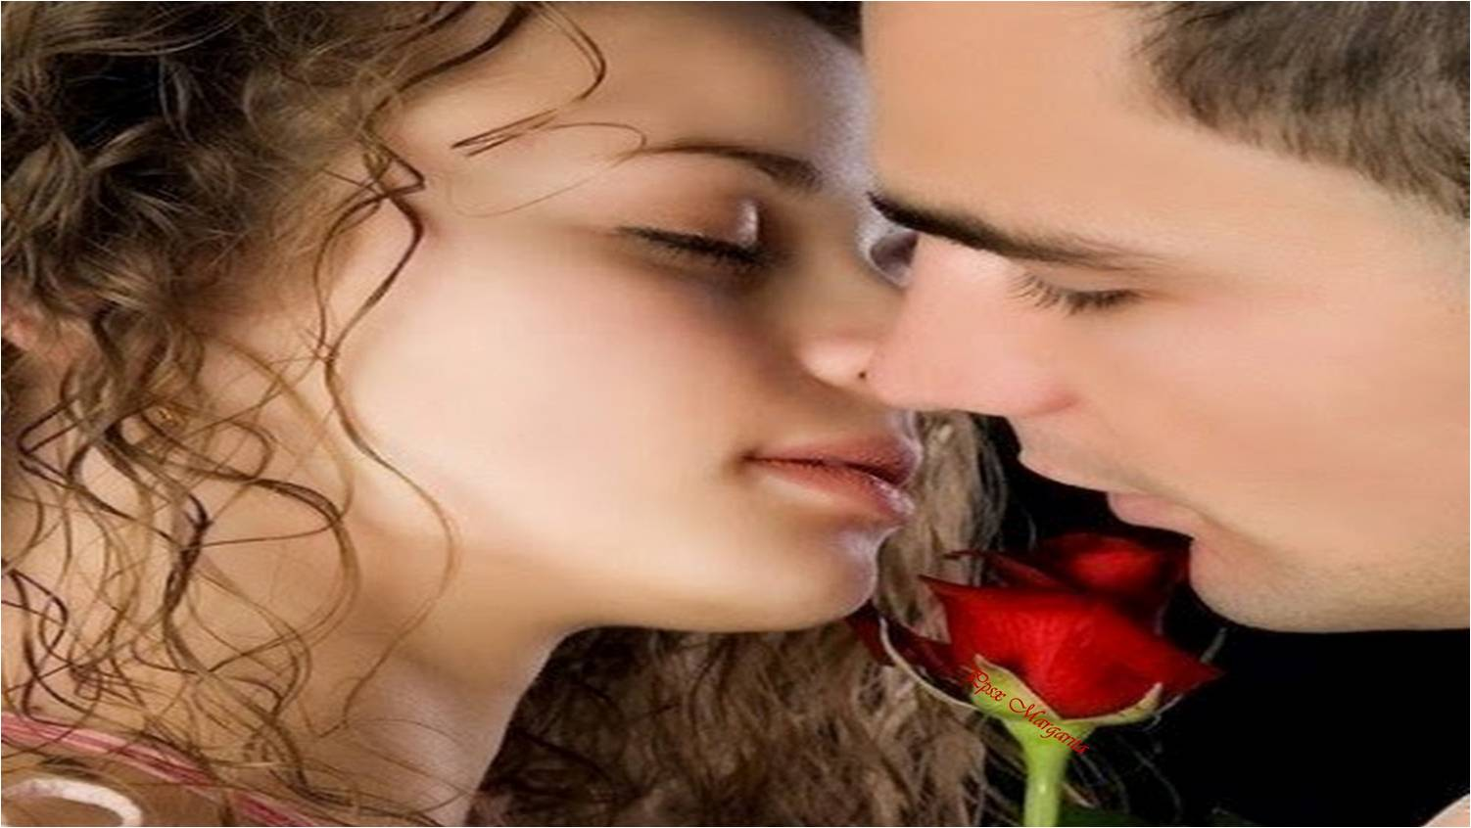



Slide 5


Te digo amor...
Menos tú,
todo es oscuro, todo mentira, todo inseguro.

Slide 6

Todo es inútil, todo está frío.

Slide 7
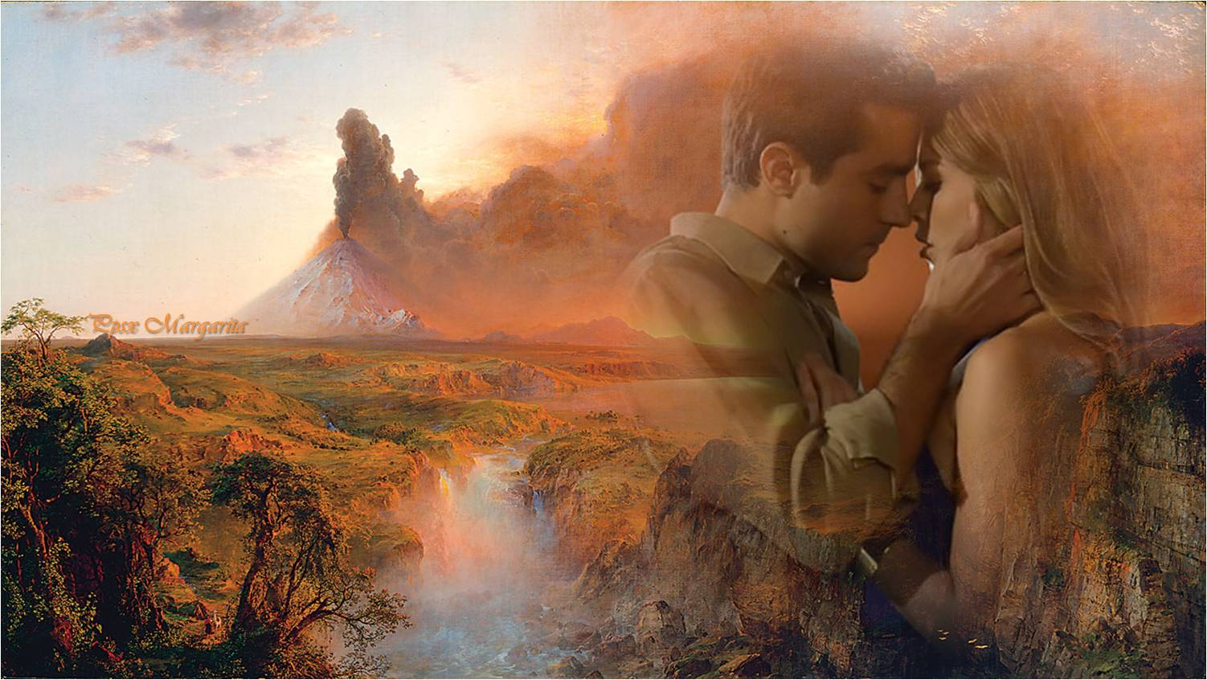

Slide 8
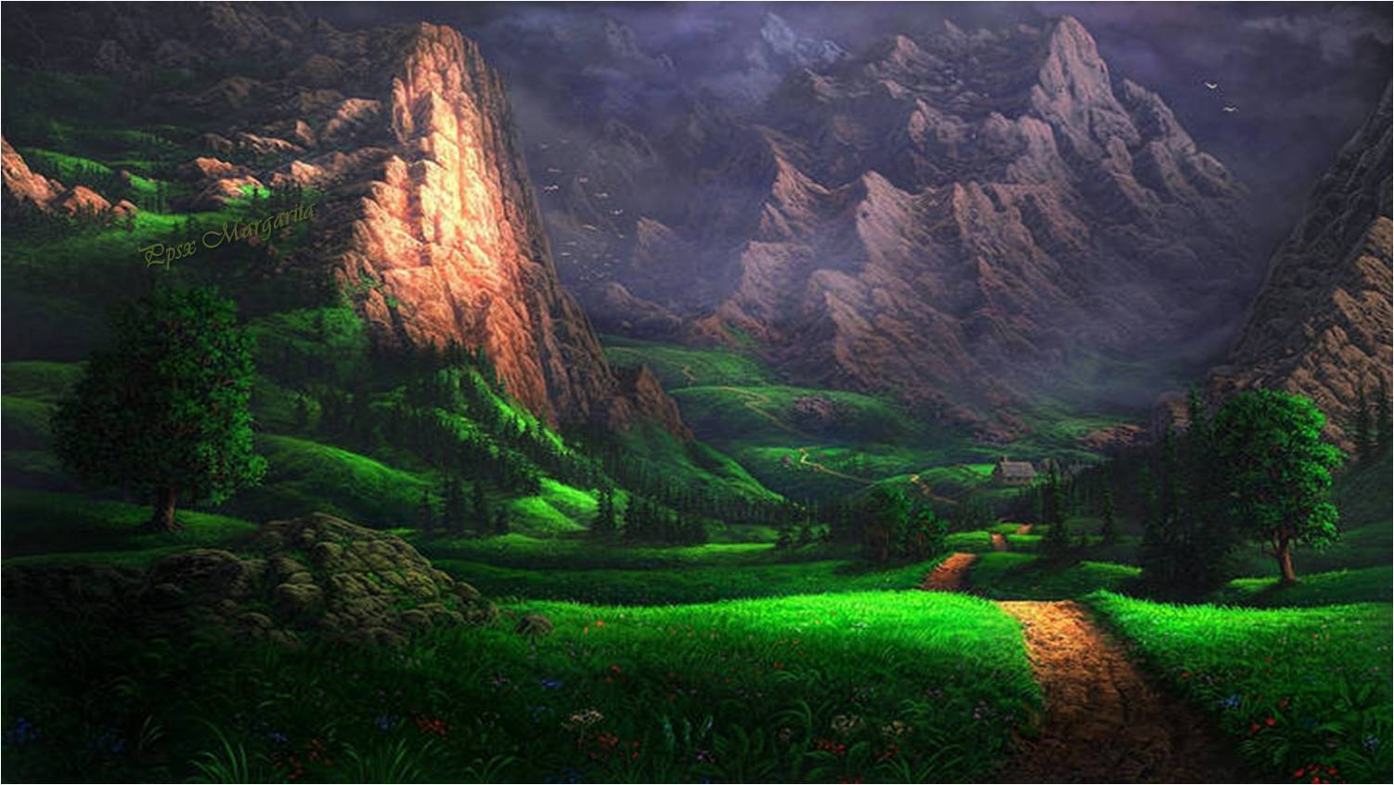
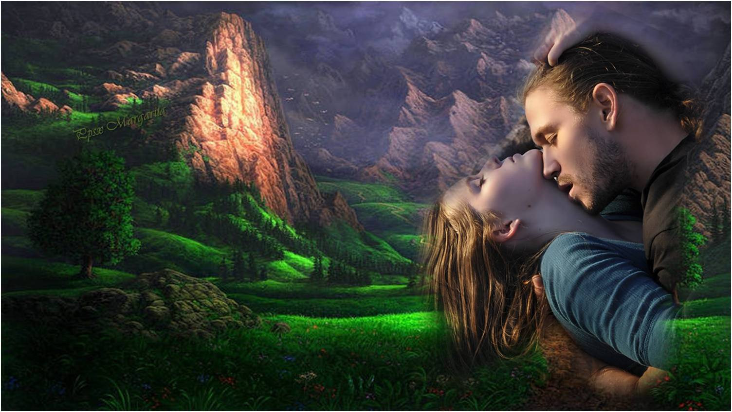
Como la piedra transformadora de cuanto toca...
Tu ser sublima todo mi ser, todos los seres...

Slide 9
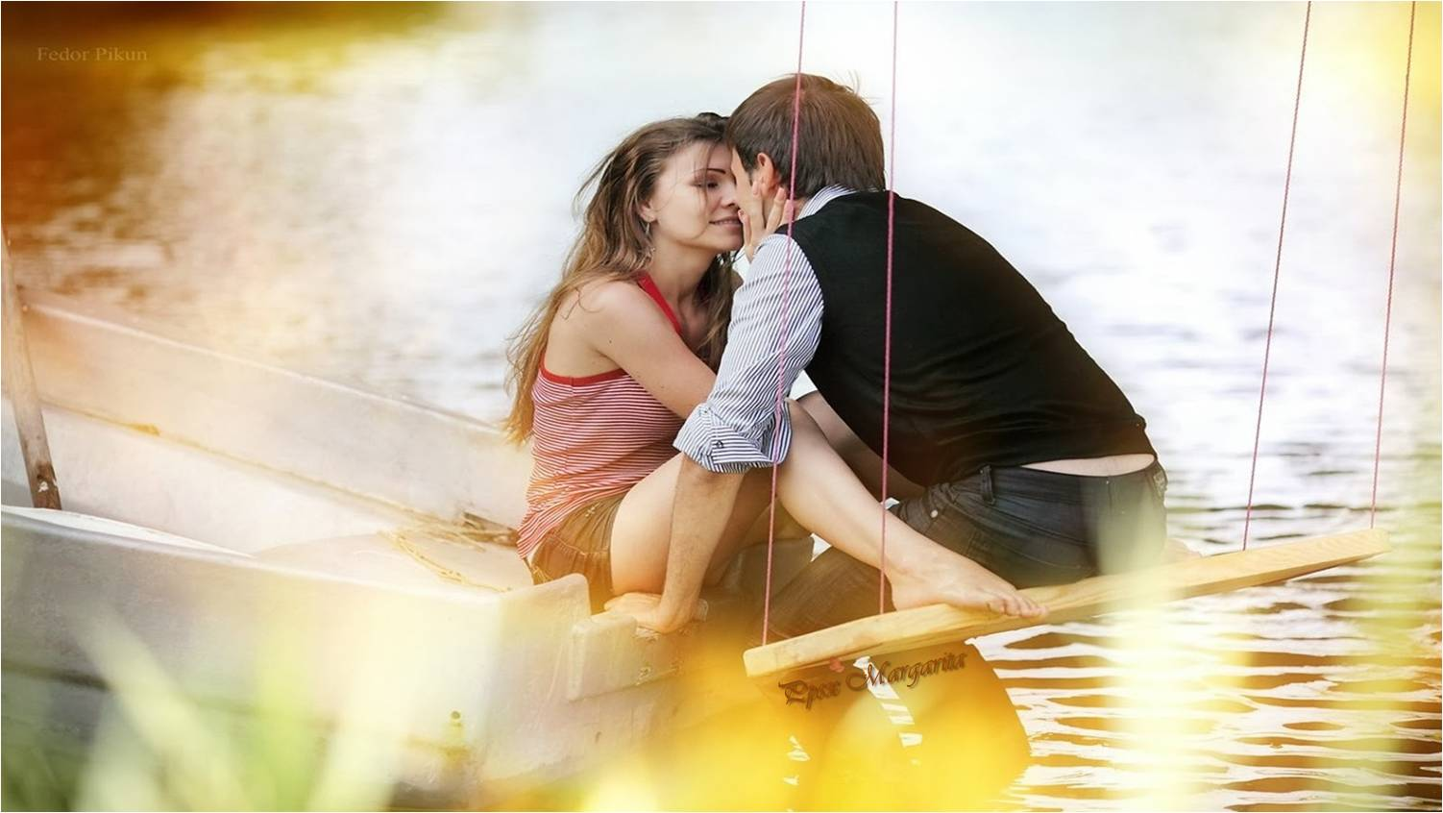
¡¡Todas las cosas!!

Slide 10
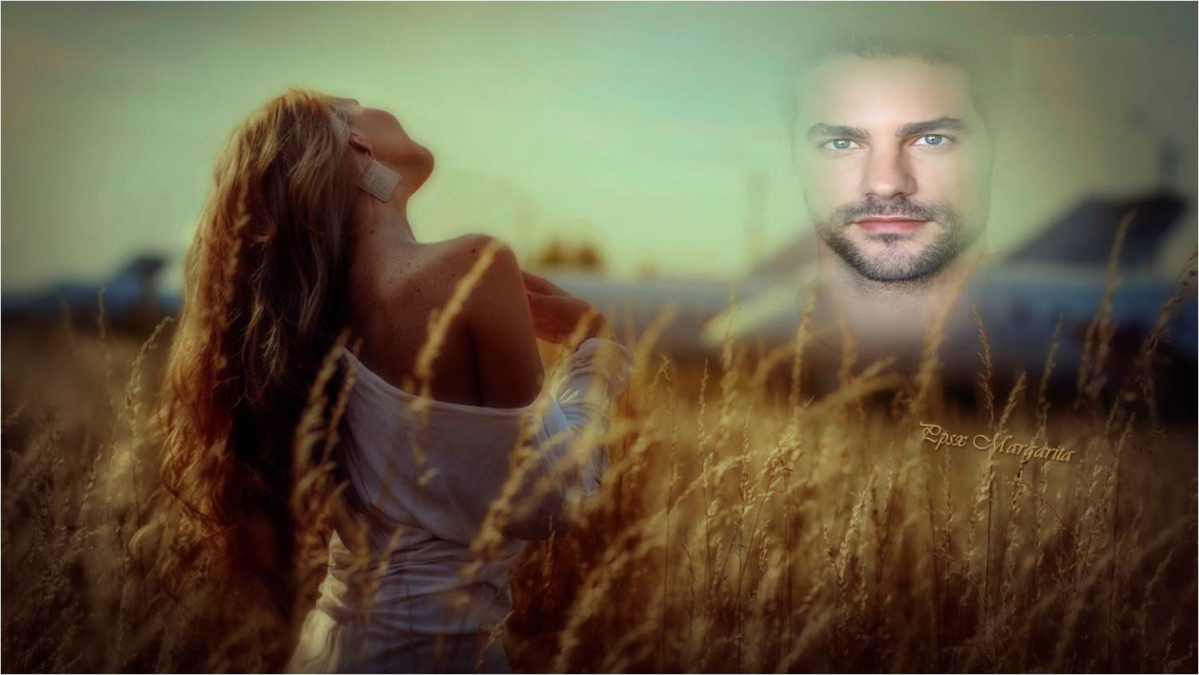

Slide 11

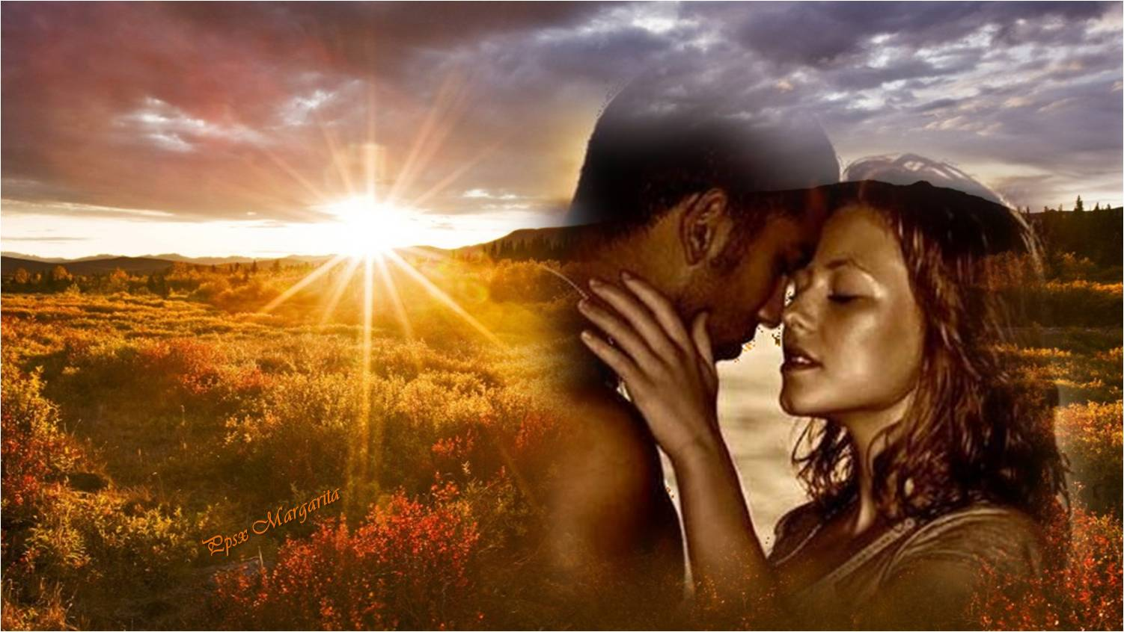
Solo contigo... con tu presencia,
Se inunda el mundo con mil cadencias satisfactorias

Slide 12


Slide 13
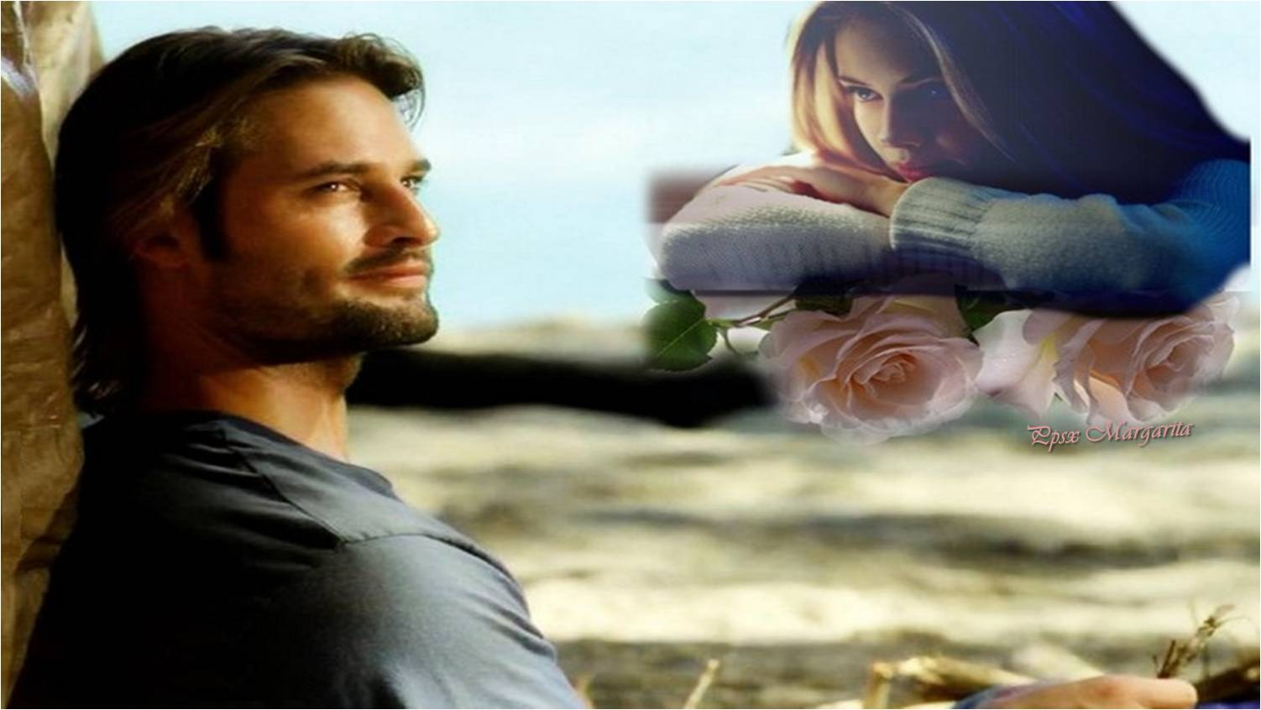
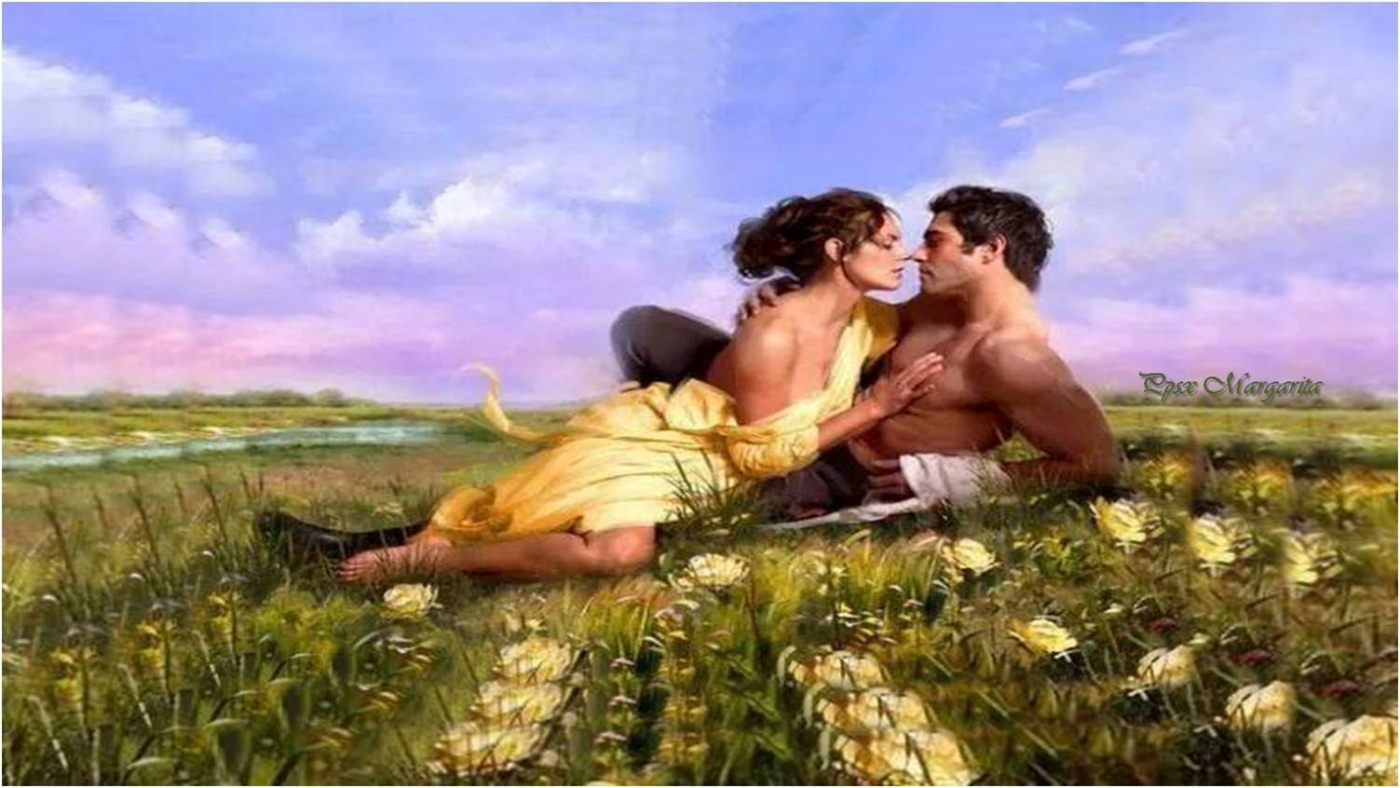
Menos tu cuerpo, todo simpleza,
Menos tu risa, todo es tristeza,

Slide 14



Menos tu paz, todo ansiedad.
Menos tu luz... oscuridad,

Slide 15


Slide 16

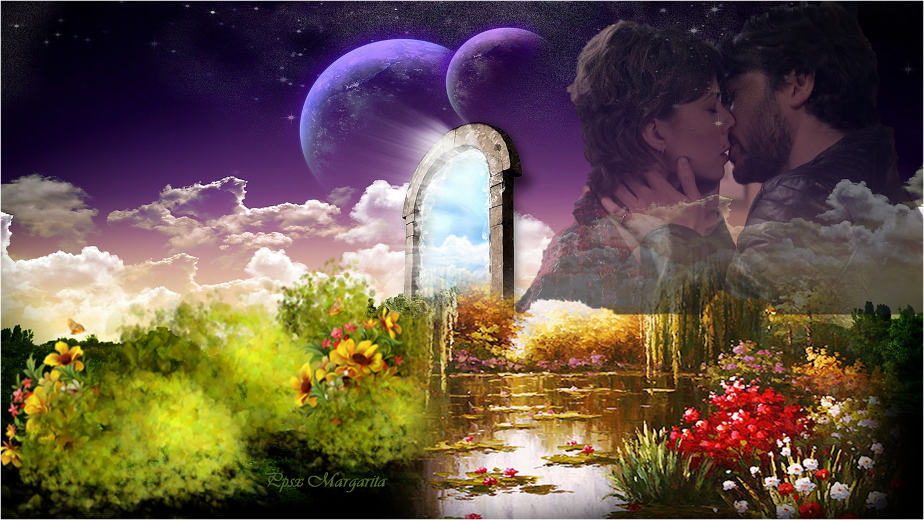
Fue mi amor correspondido la más dulce sinfonía
A las puertas del cielo, mi jardín de las delicias,

Slide 17


Slide 18

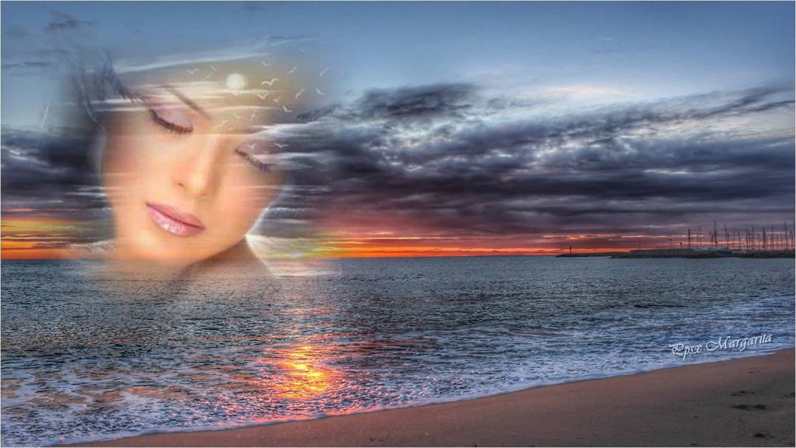
¿Dónde estás amor? ¿Dónde has estado?
¿Dónde estuviste, amor, que mis ojos te lloraron?

Slide 19
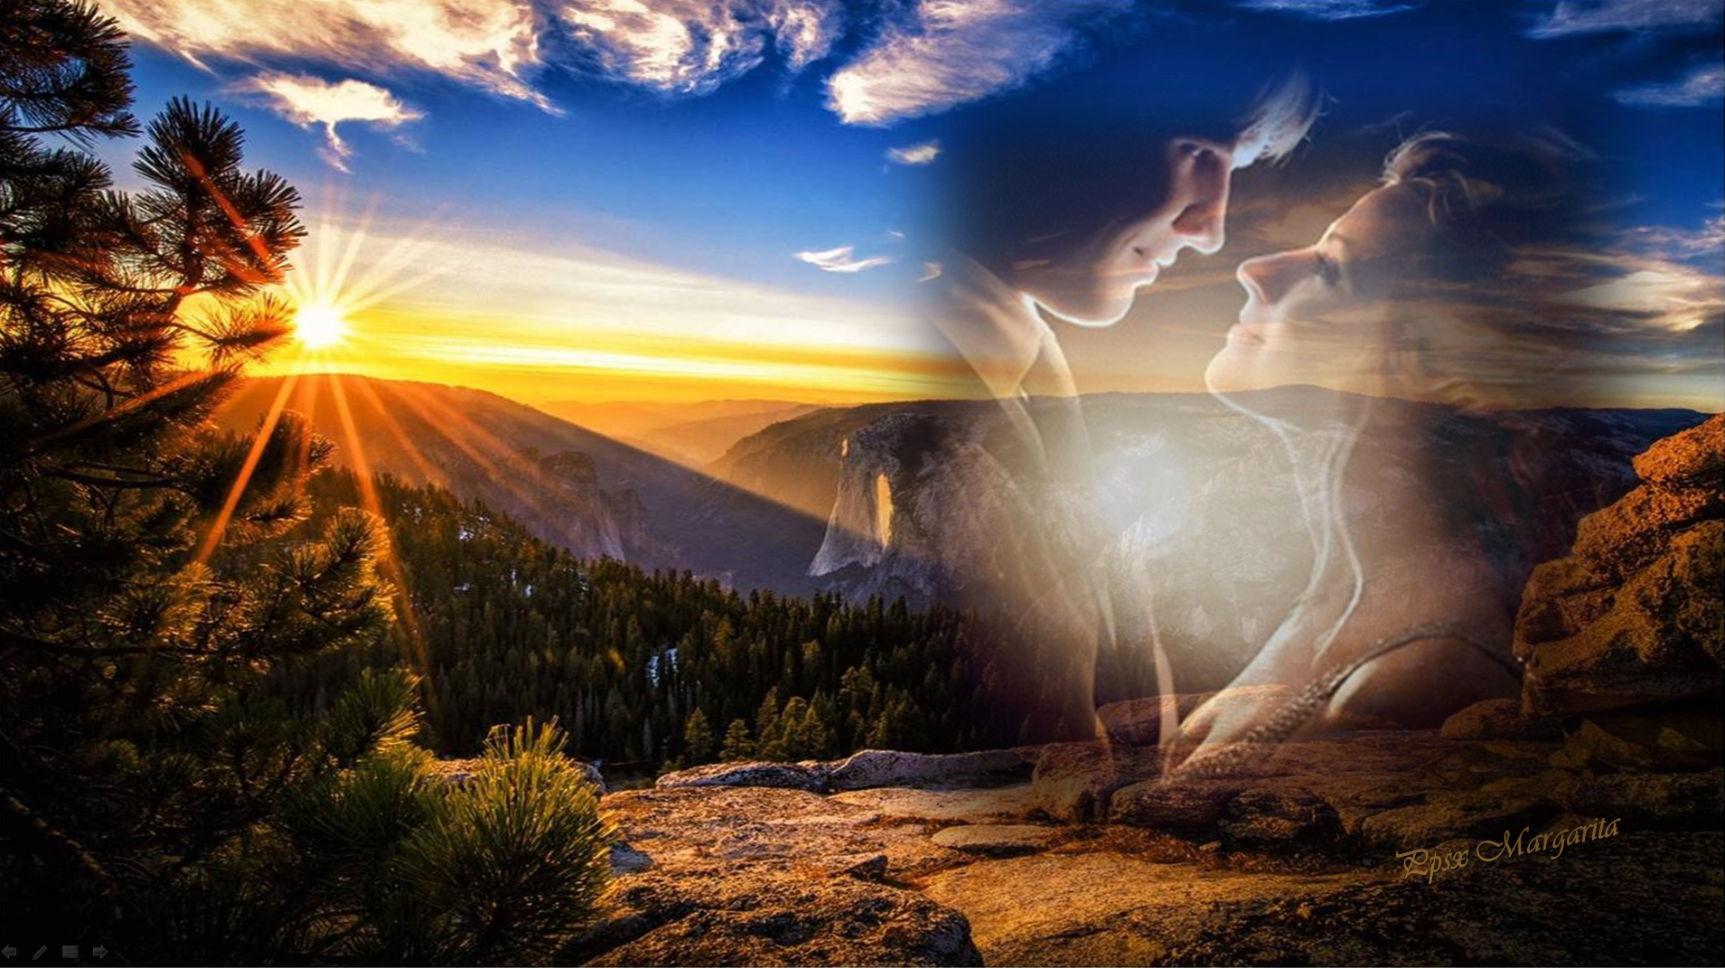
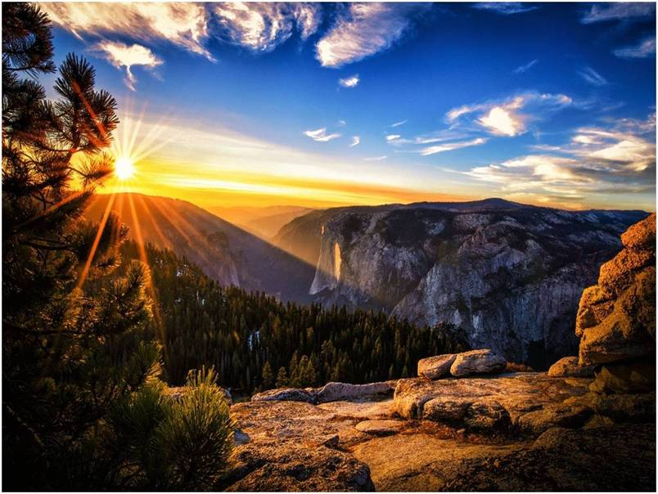

Slide 20


Música: Bilitis
Gheorghe Zamfir
Enero 2020
Autora: Adita
Margarita

Slide 21









¿Te ha gustado?
Puedes ver más entrando
Aquí
Además puedes recibir powerpoints en tu correo electrónico suscribiéndote aquí:
Esta presentación powerpoint ha sido creada y compartida única y exclusivamente para mispps.com

